Slide 1


SIGET
Una herramienta para la gestión del territorio
Jorge Estrada Correa
Juan Esteban Serna

Slide 2
¿Qué es el SIGET?
Herramienta para la gestión, el ordenamiento y la planificación del territorio
S | I | G | E | T
Sistema | Información | Gestión | Energía | Territorio
 | Investigación | Geográfica | Encadenamiento | Tecnología
 | Innovación | Geoeconómica | Economía
 | Integración | Geopolítica
 | Industrialización | Gerencia
 |  | Georreferenciación

Slide 3
Funciones y
Objetivos del SIGET
Levantamiento de información secundaria y primaria
Integración de la información a un lenguaje común de georeferenciación
Estructuración de bases de datos
Validación de calidad de la información
Desarrollo de modelos de territorio
Actualización permanente de la información
Publicación de información mediante geovisor intranet.

Slide 4

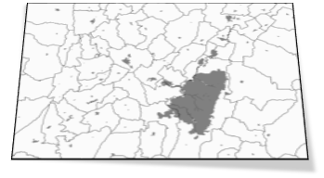

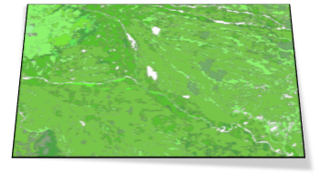

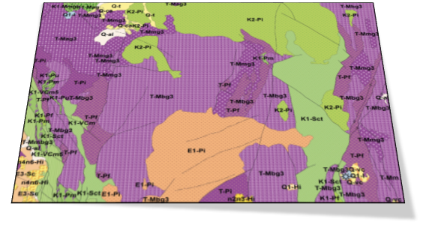
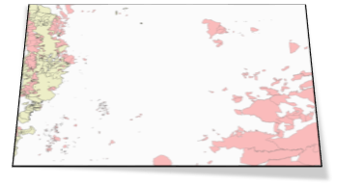
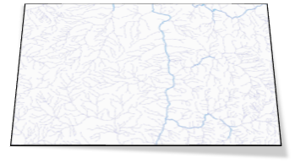
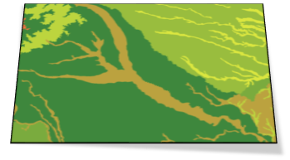
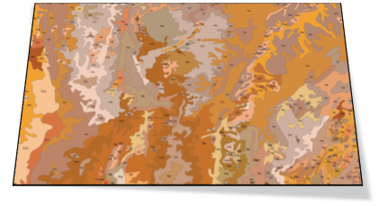
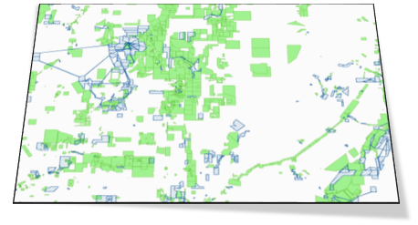
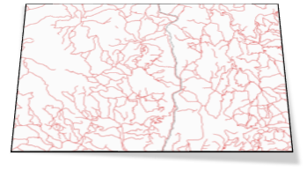
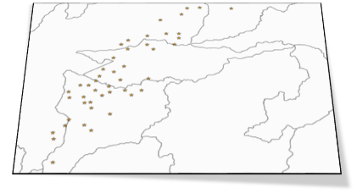
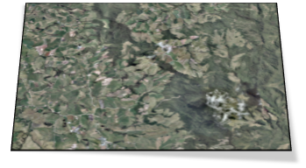
Geoinformación del SIGET
Administrativo
Flora
Geología
Comunidades Negras e Indígenas
Hidrográfico
Fauna
Suelo
Minería
Transporte
Patrimonio Arqueológico
Satelital
La clave de la integración geográfica se encuentra en la ESCALA y el SISTEMA DE GEOREFERENCIACIÓN ESPACIAL!

Slide 5
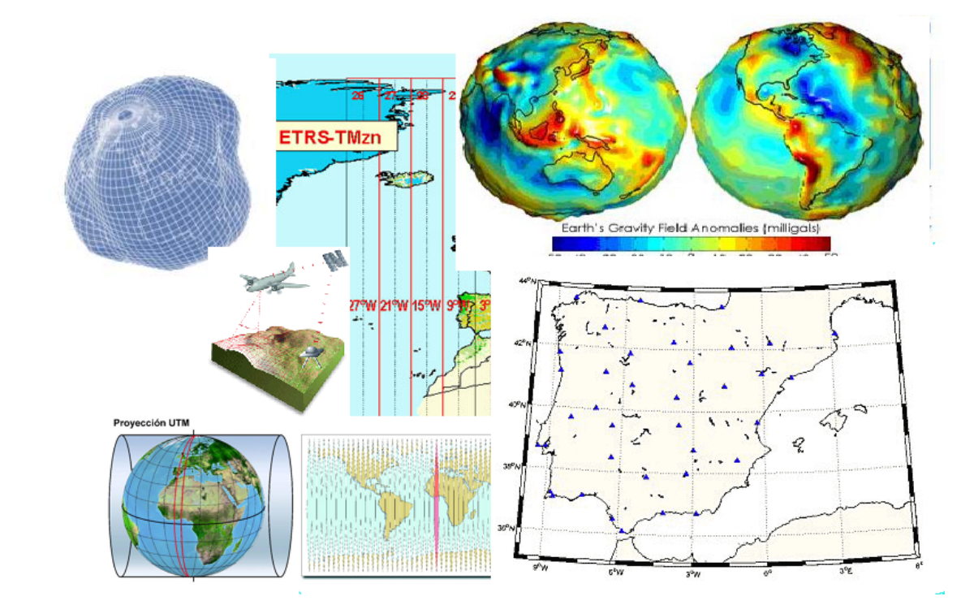
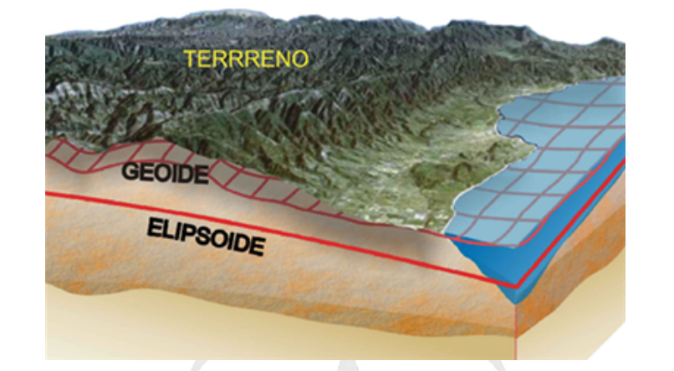
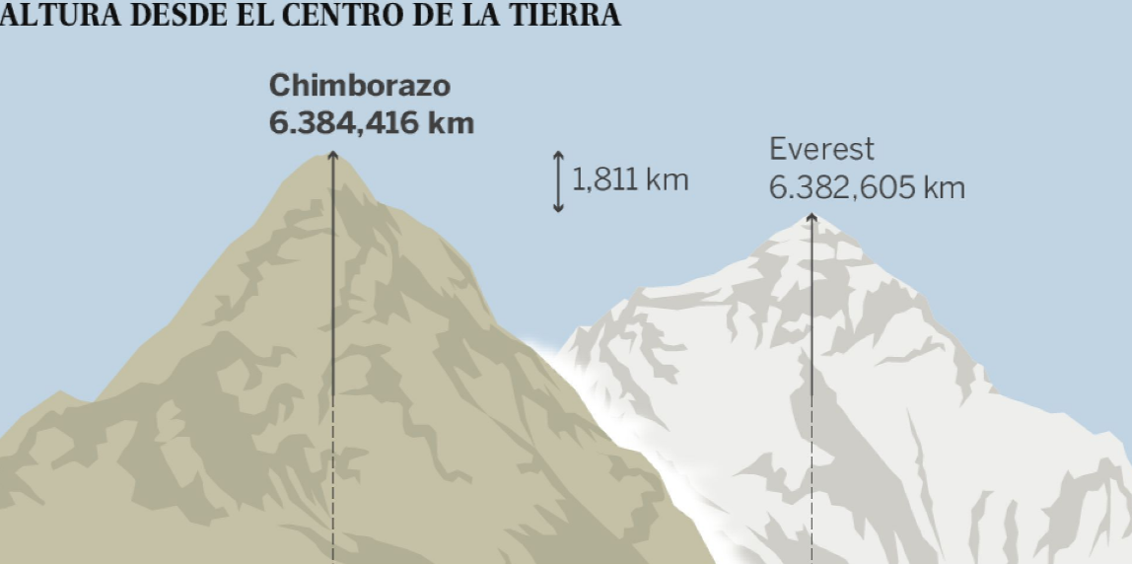
Integración de la información
Representación geográfica de la Tierra: Elipsoide 1924 vs Geoide 1984

Slide 6
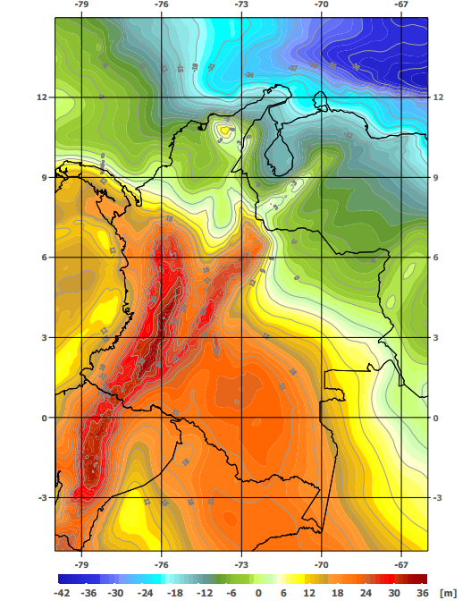
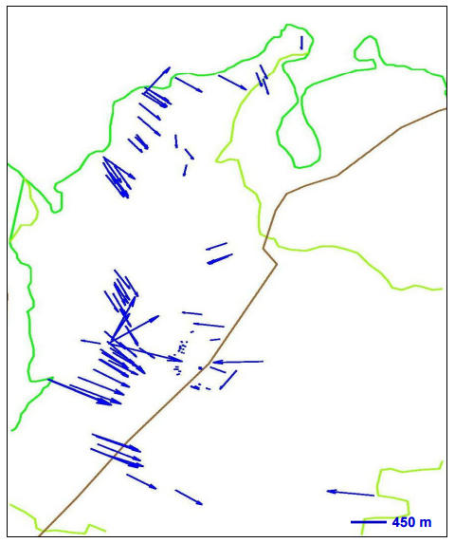

Integración de la información
Representación plana de la tierra: Red Arenas Datum Observatorio de Bogotá vs Datum Magna Sirgas
Permite la migración mediante la proyección Datum WGS84
Distorsión de modelo Red Arenas m.s.n.m
Modelo Geoidal Magna 2004

Slide 7
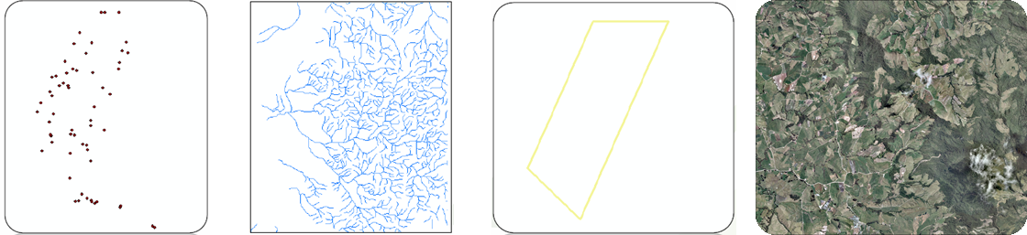
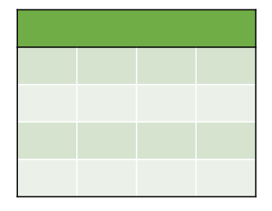
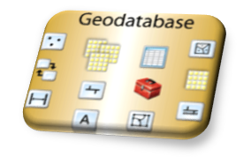
Modelo de almacenamiento y gestión de datos geográficos del SIGET
1. La representación geográfica:
La información geográfica se almacena mediante representaciones espaciales tipo: 1. Puntual, 2. Lineal, 3. Poligonal, 4. Raster y 5.Tabla, y se convierten en objetos caracterizables mediante atributos, cartografiables y medibles, que se agrupan en un modelo de base de datos denominado Geodatabase.
1
2
3
4
5

Slide 8
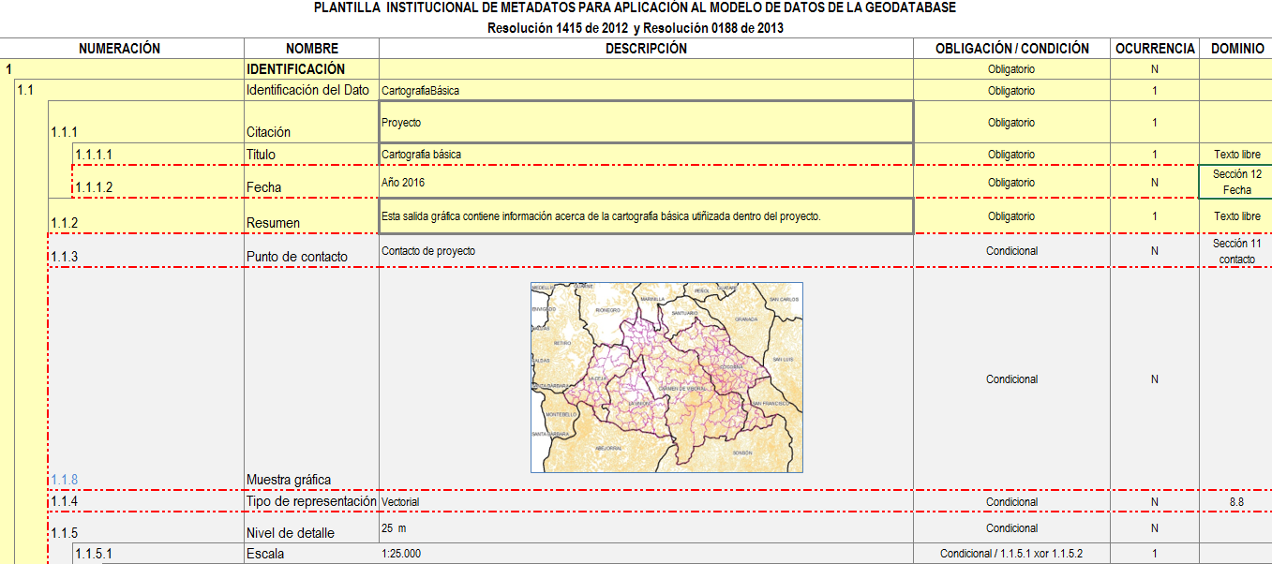
Modelo de almacenamiento y gestión de datos geográficos del SIGET
2. La evaluación y registro de calidad de los datos:
La información se evalúa y se caracteriza según la calidad de la representación en escala, temporalidad, exactitud, disponibilidad y actualización, en una ficha denominada METADATO.

Slide 9
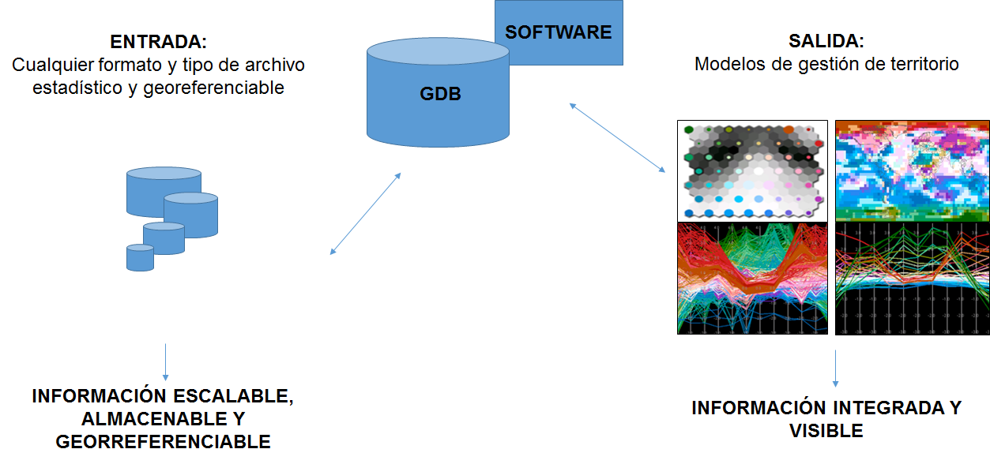
Modelo de almacenamiento y gestión de datos geográficos del SIGET
3. El modelo de territorio:

Slide 10
Caso de aplicación - Antioquia
Mapa de susceptibilidad minera en Oriente y algunos municipios del Nordeste y Magdalena Medio (2013)

Slide 11
Situación inicial
Información utilizada para realizar el análisis.
Información minera catastral
  Solicitudes
  Títulos
    Licencia ambiental otorgada
    Plan de manejo ambiental presentado
Restricciones ambientales
Área libre de restricciones
Anomalías geoquímicas (potencialidad geológica)

Slide 12
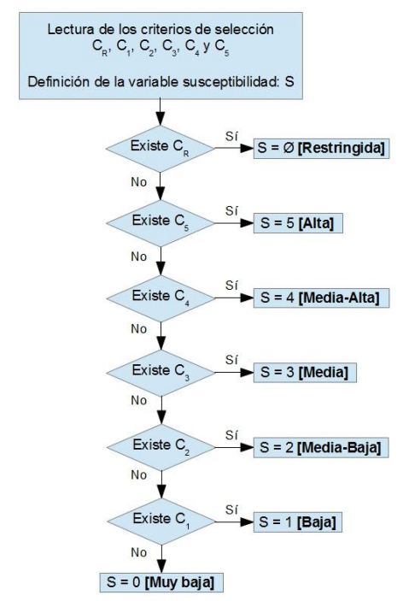
Análisis realizado
CR - Criterio de restricciones ambientales, tanto propuestas como declaradas.
C1 - Criterio de existencia de solicitudes de contrato de concesión, para cualquier mineral.
C2 - Criterio de existencia de anomalías geoquímicas de cualquier tipo e intensidad.
C3 - Criterio de existencia de títulos mineros en cualquier fase del proceso minero.
C4 - Criterio de superposición entre títulos mineros en cualquier fase y anomalías geoquímicas de cualquier tipo e intensidad.
C5 - Criterio de superposición entre títulos con licencia ambiental o PMA presentado y anomalías geoquímicas de cualquier tipo e intensidad.

Slide 13
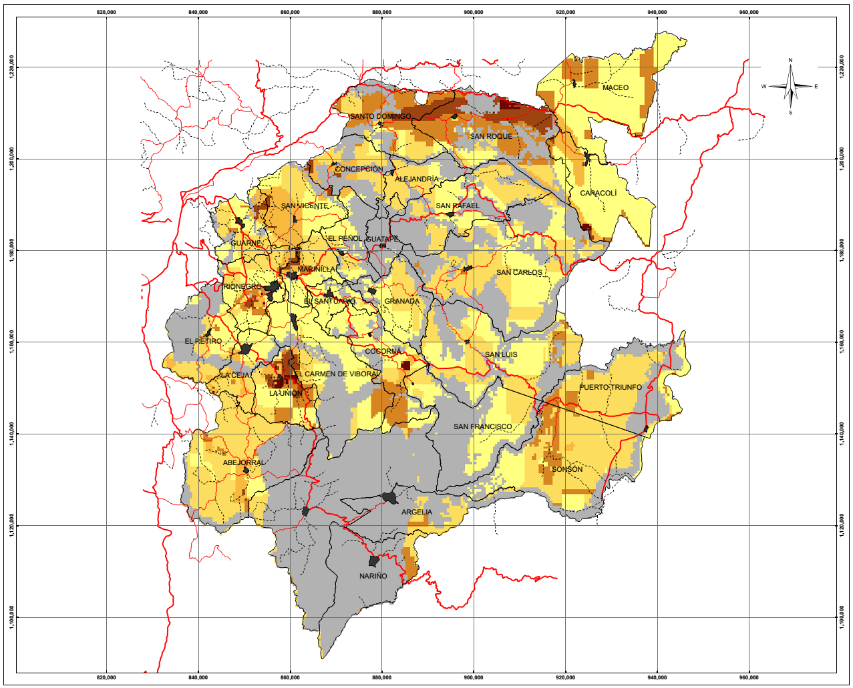
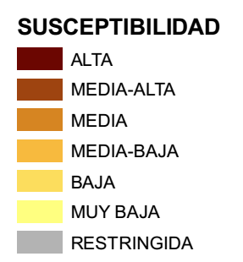
Resultado
obtenido

Slide 14
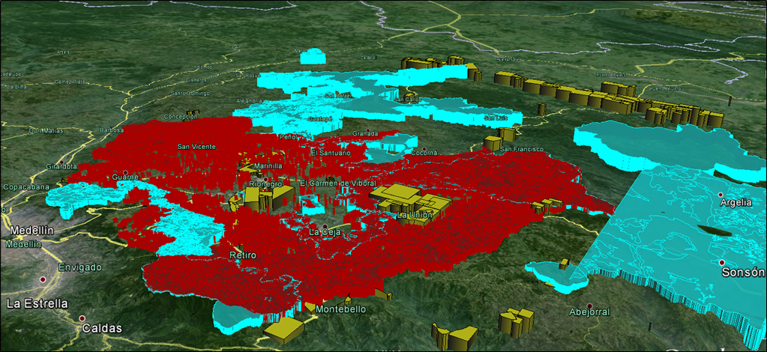
Propuesta: SIGET - Oriente Antioqueño
Herramienta que permita analizar las principales variables de territorio en la subregión del oriente antioqueño
Áreas de protección
Áreas de manejo
Minería

Slide 15
Gracias
Datos de contacto

